Slide 1

Лекция 6. Зачем IT или при чем тут DevOps ?
Рябухин Илья Алексеевич
iryabuhin@hse.ru
89255291848
@ilya_2108

Slide 2
Расписание
1 модуль
Что такое облако?
Containers 101
Cloud Best Practices
2 модуль
Как сделать архитектуру с нуля?
Бекенд 101
DevOps, DevSecOps
3 модуль
Паттерны разработки
Базы Данных + Бекенд
Фронтенд 101
Защита
ВАЖНО: победа на хакатоне* – 10 автоматом
* Победа на хакатоне засчитывается только если было использование облаков, а студент непосредственно работал с облаком

Slide 3

Зачем нужно IT?

Slide 4
Какие цели IT?
Ускорение атомарных задач
Автоматизация процессов
Повышение качества сервиса
Удешевление управления результатом
Вывод: IT нужен только пока в него инвестируют

Slide 5
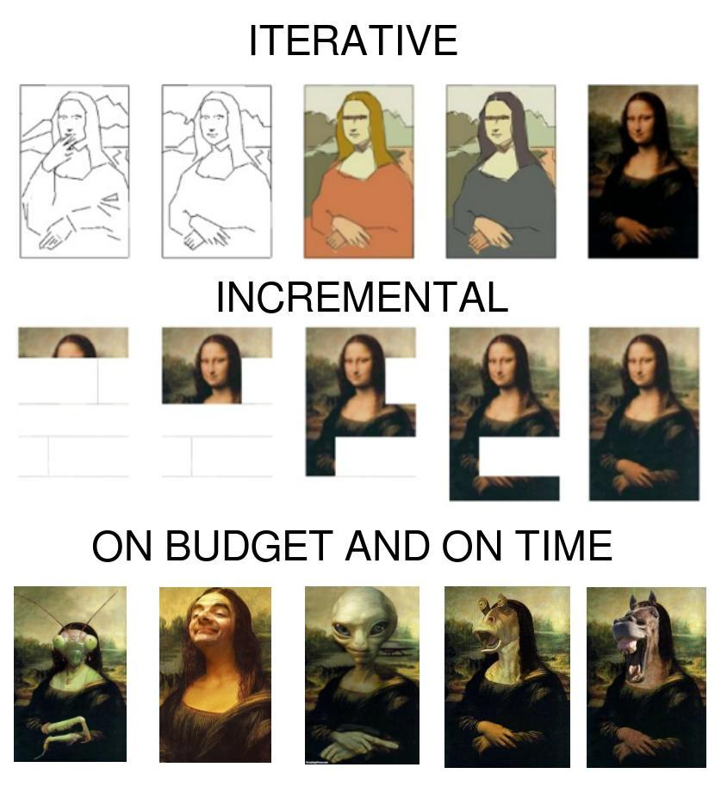
Подходы к разработке

Slide 6
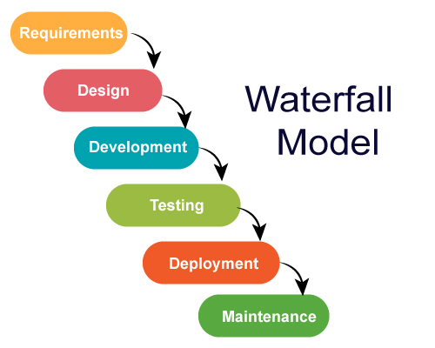
Что такое Waterfall?

Slide 7
Что такое Waterfall?
Четкие требования
Последовательное выполнение
Эффективное долгосрочное планирование
Вязкое управление изменениями
Нет права на ошибку

Slide 8
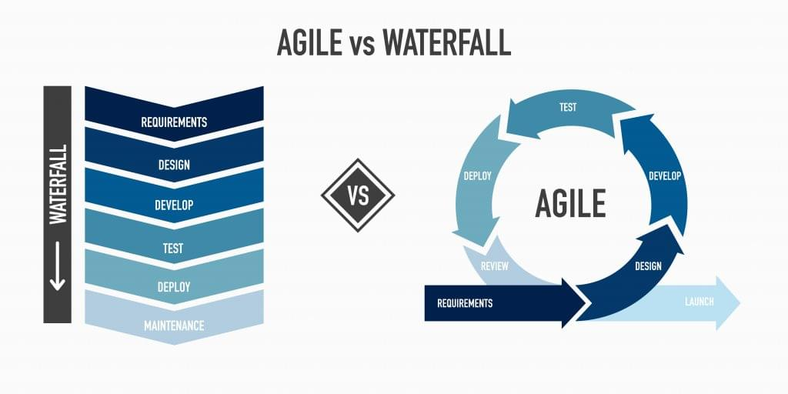
Что такое Agile?

Slide 9
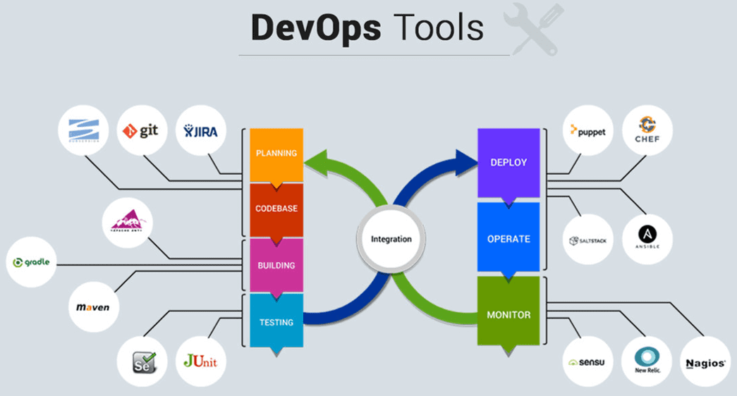
Что такое DevOps?

Slide 10
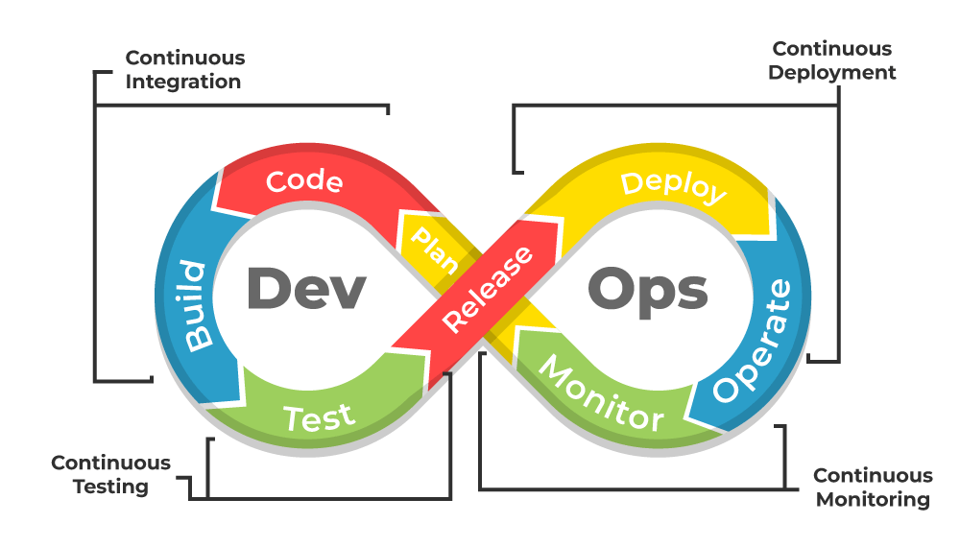
Практики DevOps

Slide 11
Что есть DevOps?
Continuous Integration
Проверки и тесты кода интегрированы в процесс разработки
Continuous Deployment
Развертка артефактов в одну или несколько сред разработки интегрирована в процесс разработки
Continuous Delivery
Проверка готовности разрабатываемого кода релизу интегрирована в процесс разработки
Continuous Monitoring
Continuous Testing

Slide 12
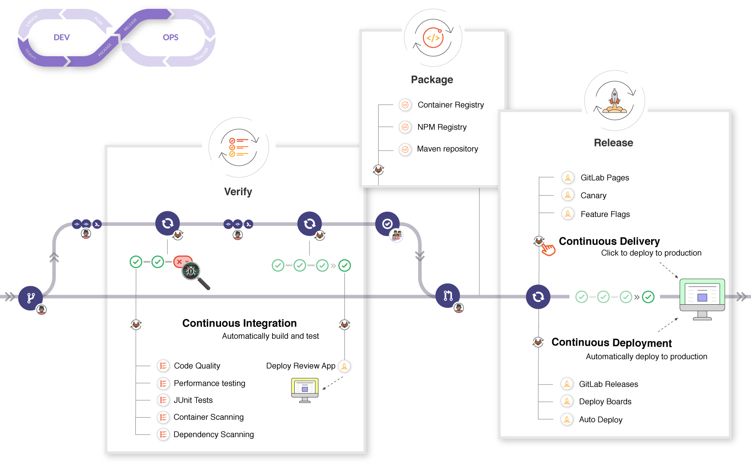
Что такое пайплайн?

Slide 13
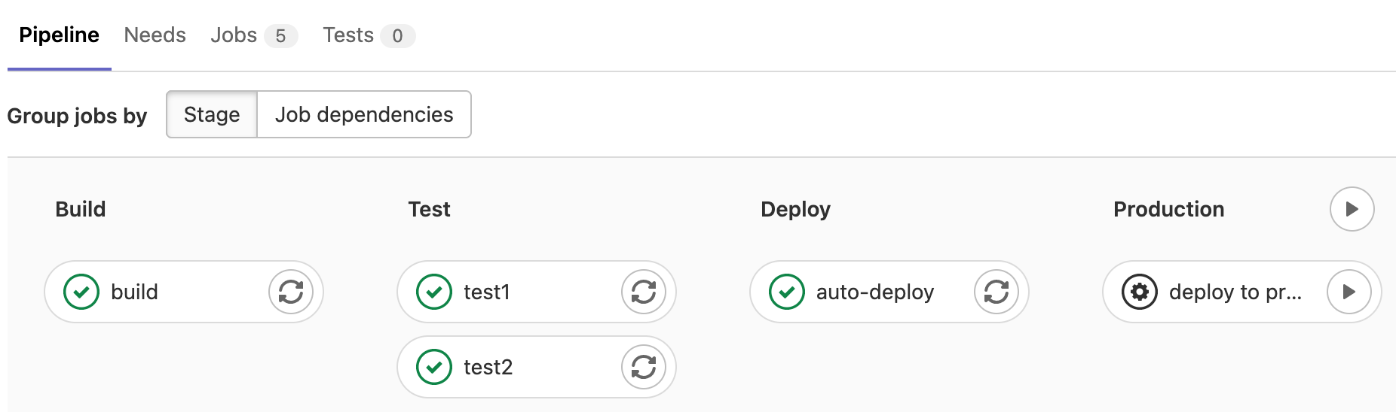
CI/CD

Slide 14
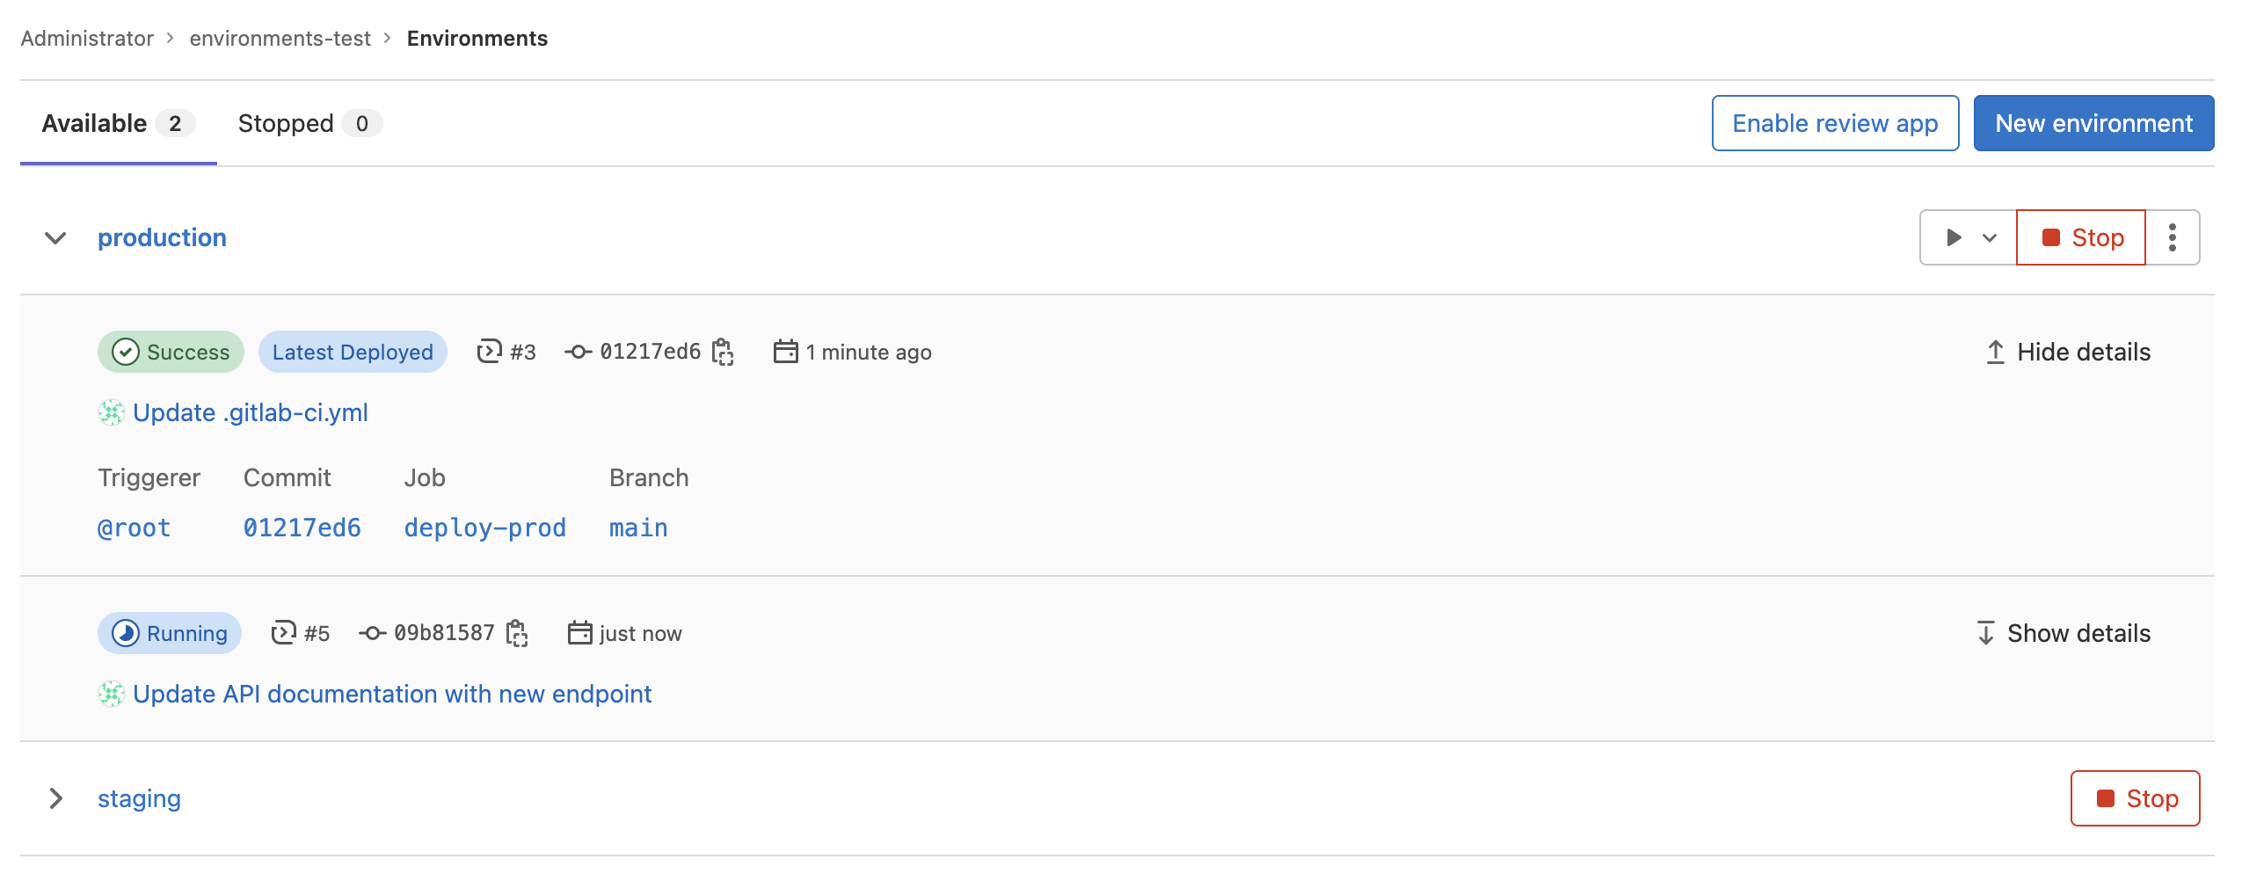
Развертка в средах

Slide 15
Демо: CI/CD
На примере Gitlab CI и GitHub Actions

Slide 16
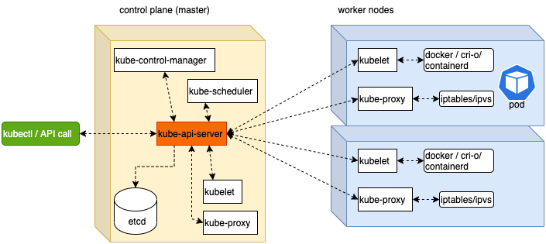
K8S 101

Slide 17
Виды ресурсов в K8S
Pod
Наименьшая сущность в к8с, фактически синоним контейнера (иногда нет)
Deployment
Декларативное указание спецификаций приложения (количество подов, образ для подов, ресурсы)
ReplicaSet
Управление состоянием подов (развернуты ли все поды, удаление/создание подов)
StatefulSet
Хранение данных с неким состоянием (state), подходит для БД
https://kodekloud.com/blog/kubernetes-objects/

Slide 18
Что нужно для развертки в к8с?
Pod/Deployment
Сервис
Управление группой подов
Предоставление стабильного IP адреса (не меняется при перезагрузке)
Ingress
обязательно только для OpenShift (Route), для остальных рекомендуется
Установка HTTP/HTTPS соединения вне кластера

Slide 19
K8S манифест

Slide 20
Задание
Создать fastAPI hello world приложение (ссылка)
Создать CI/CD скрипт в GitHub или GitLab с несколькими этапами:
build
Сборка докер образа
Отправка в docker hub/gitlab container registry
test
Запуск контейнера и запуск тестового скрипта test.py внутри контейнера
deploy + manual approval
Эмуляция ssh сессии или создания k8s ресурса только после ручного одобрения

Slide 21
Лекция 6. Зачем IT или при чем тут DevOps ?
Рябухин Илья Алексеевич
iryabuhin@hse.ru
89255291848
@ilya_2108

